Slide 1
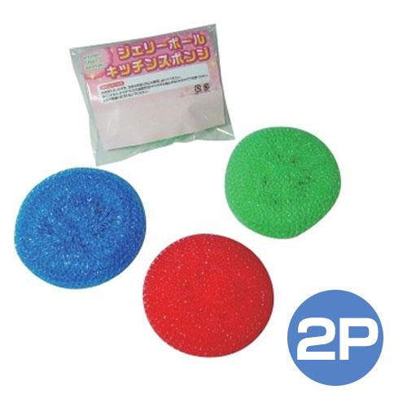
【提案書】
ジェリーボールキッチンスポンジ2P
2個セットの、優しくしっかり汚れを落としてくれるジェリー・ボールキッチンスポンジ。生活必需品であり消耗品でもあるため、貰って困る人はいません。イベント等でのノベルティ用に最適。
特徴
納期
納期スペース
仕様
素材 : ポリプロピレンネット
サイズ : パッケージサイズ:150×80×20mm
包装 : ポリ袋入
備考 : 台紙に名入れ可
お見積
お見積りスペース

